Slide 1
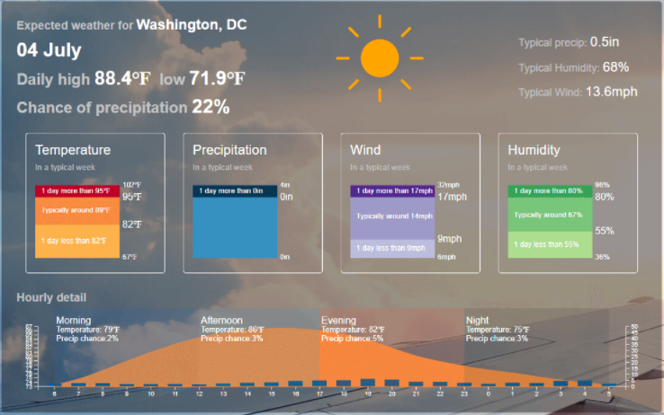
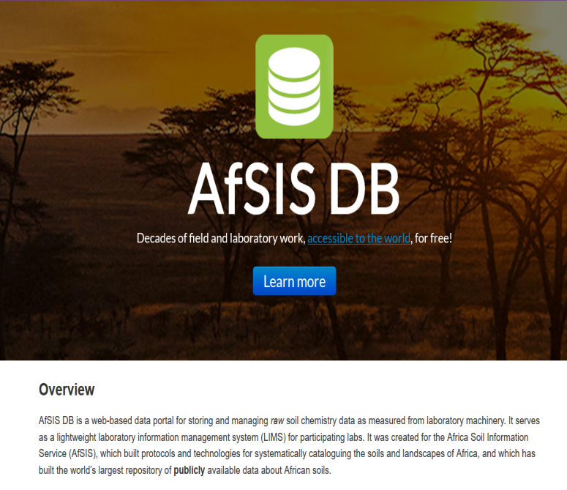

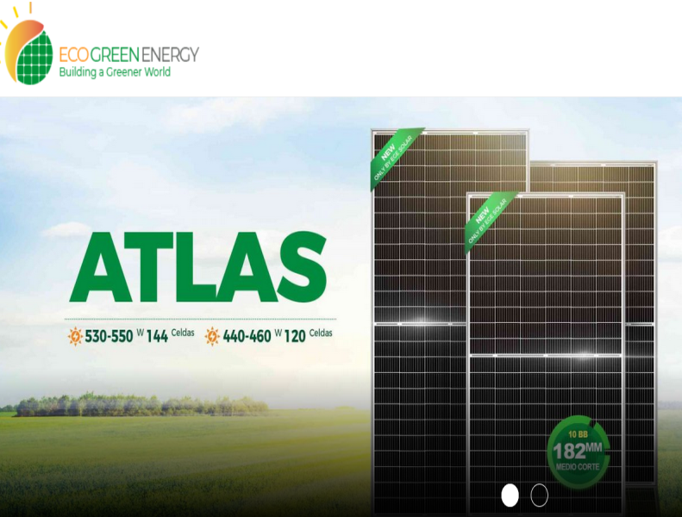
DATOS
2. Datos climatología
Generados random
1. Base de datos de propiedades de suelos
Fuente pública open data. Valores reales.
3. Características paneles fotovoltaicos
Tomados de info actual del mercado
VOLUMEN: INICIALMENTE BAJO, FACTIBLE SU GESTIÓN MEDIANTE PC
A LARGO PLAZO SE ESTIMA CRECIMIENTO DE LA BASE DE DATOS.

Slide 2


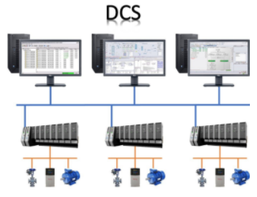

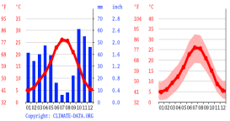













INFRAESTRUCTURA &TECNOLOGÍA
FUENTE DE DATOS
DATOS CULTIVO PROPIO
WEBS METEO
DATOS CULTIVO EXTERNOS
Datos sensores:
- Niveles:
K
P
Acidified C
Acified N
ETL
GOOGLE CLOUD
USUARIO
CONSULTA
PROGRAMADA
GESTIÓN VISUALIZACIÓN
CLUSTERING

